Slide 1
Machine Learning & IoT
Membres
Moussa FALL1, Anis TERTAKI2, Amadou NGAM3, and BELKHOUMALI Ahmed abd el Mounaim4

Slide 2
SOMMAIRE
01
02
03
04
Introduction
Approche choisie
Architecture et Implémentation
Conclusion

Slide 3
Introduction

Slide 4
Introduction
Contexte : Essor des examens en ligne et défis de surveillance associés.
Problème : Prévention de la fraude, et surveillance efficace.
Objectif : Développer un système de surveillance intelligent utilisant IoT et Machine Learning.
Solution : Vérification d'identité, surveillance continue, détection d'objets non autorisés, et prévention de l'assistance verbale.

Slide 5
Approche choisie

Slide 6
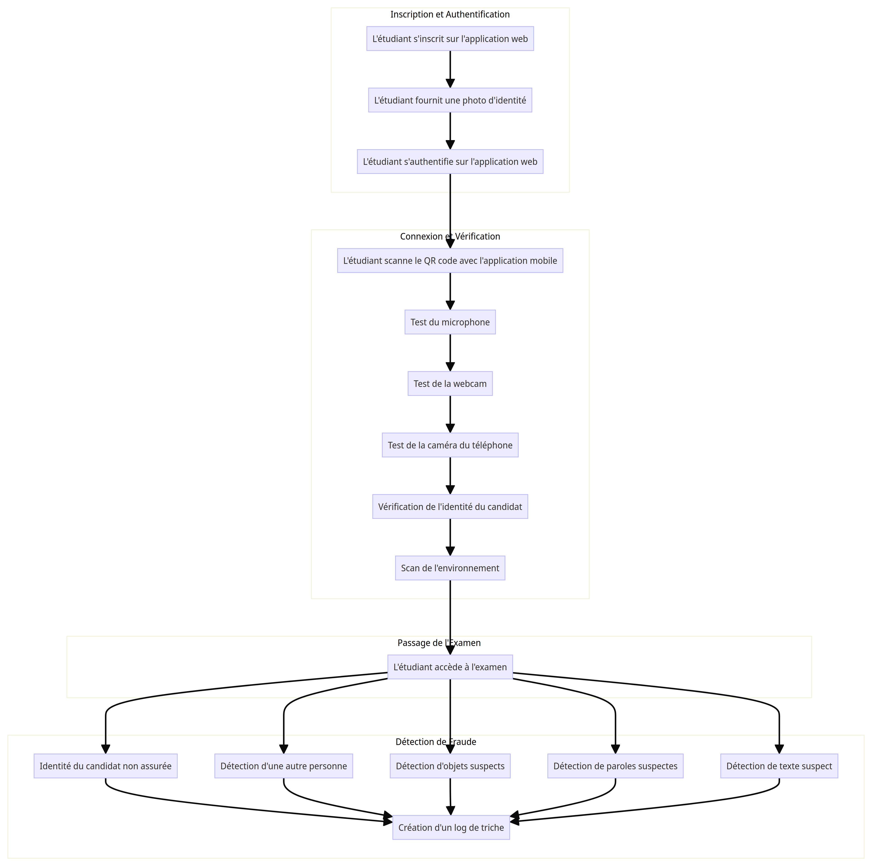
Protocole de l’examen

Slide 7
Architecture et Implémentation

Slide 8
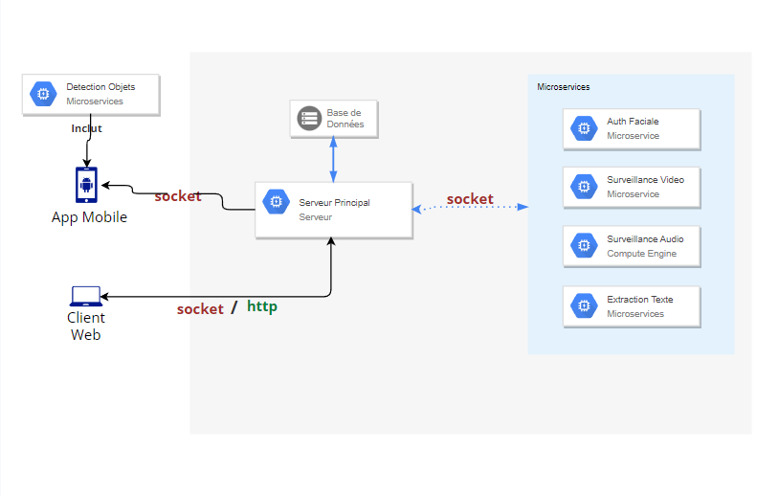
Architecture du système

Slide 9
Les applications
Le client Web
L’application mobile

Slide 10
Les microservices
Reconnaissance faciale
Surveillance vidéo
Surveillance audio
Extraction texte
Détection objets

Slide 11
Conclusion

Slide 12
Conclusion
Améliorations des performances
Rajout de fonctionnalités et affinage de la détection.

